Slide 1

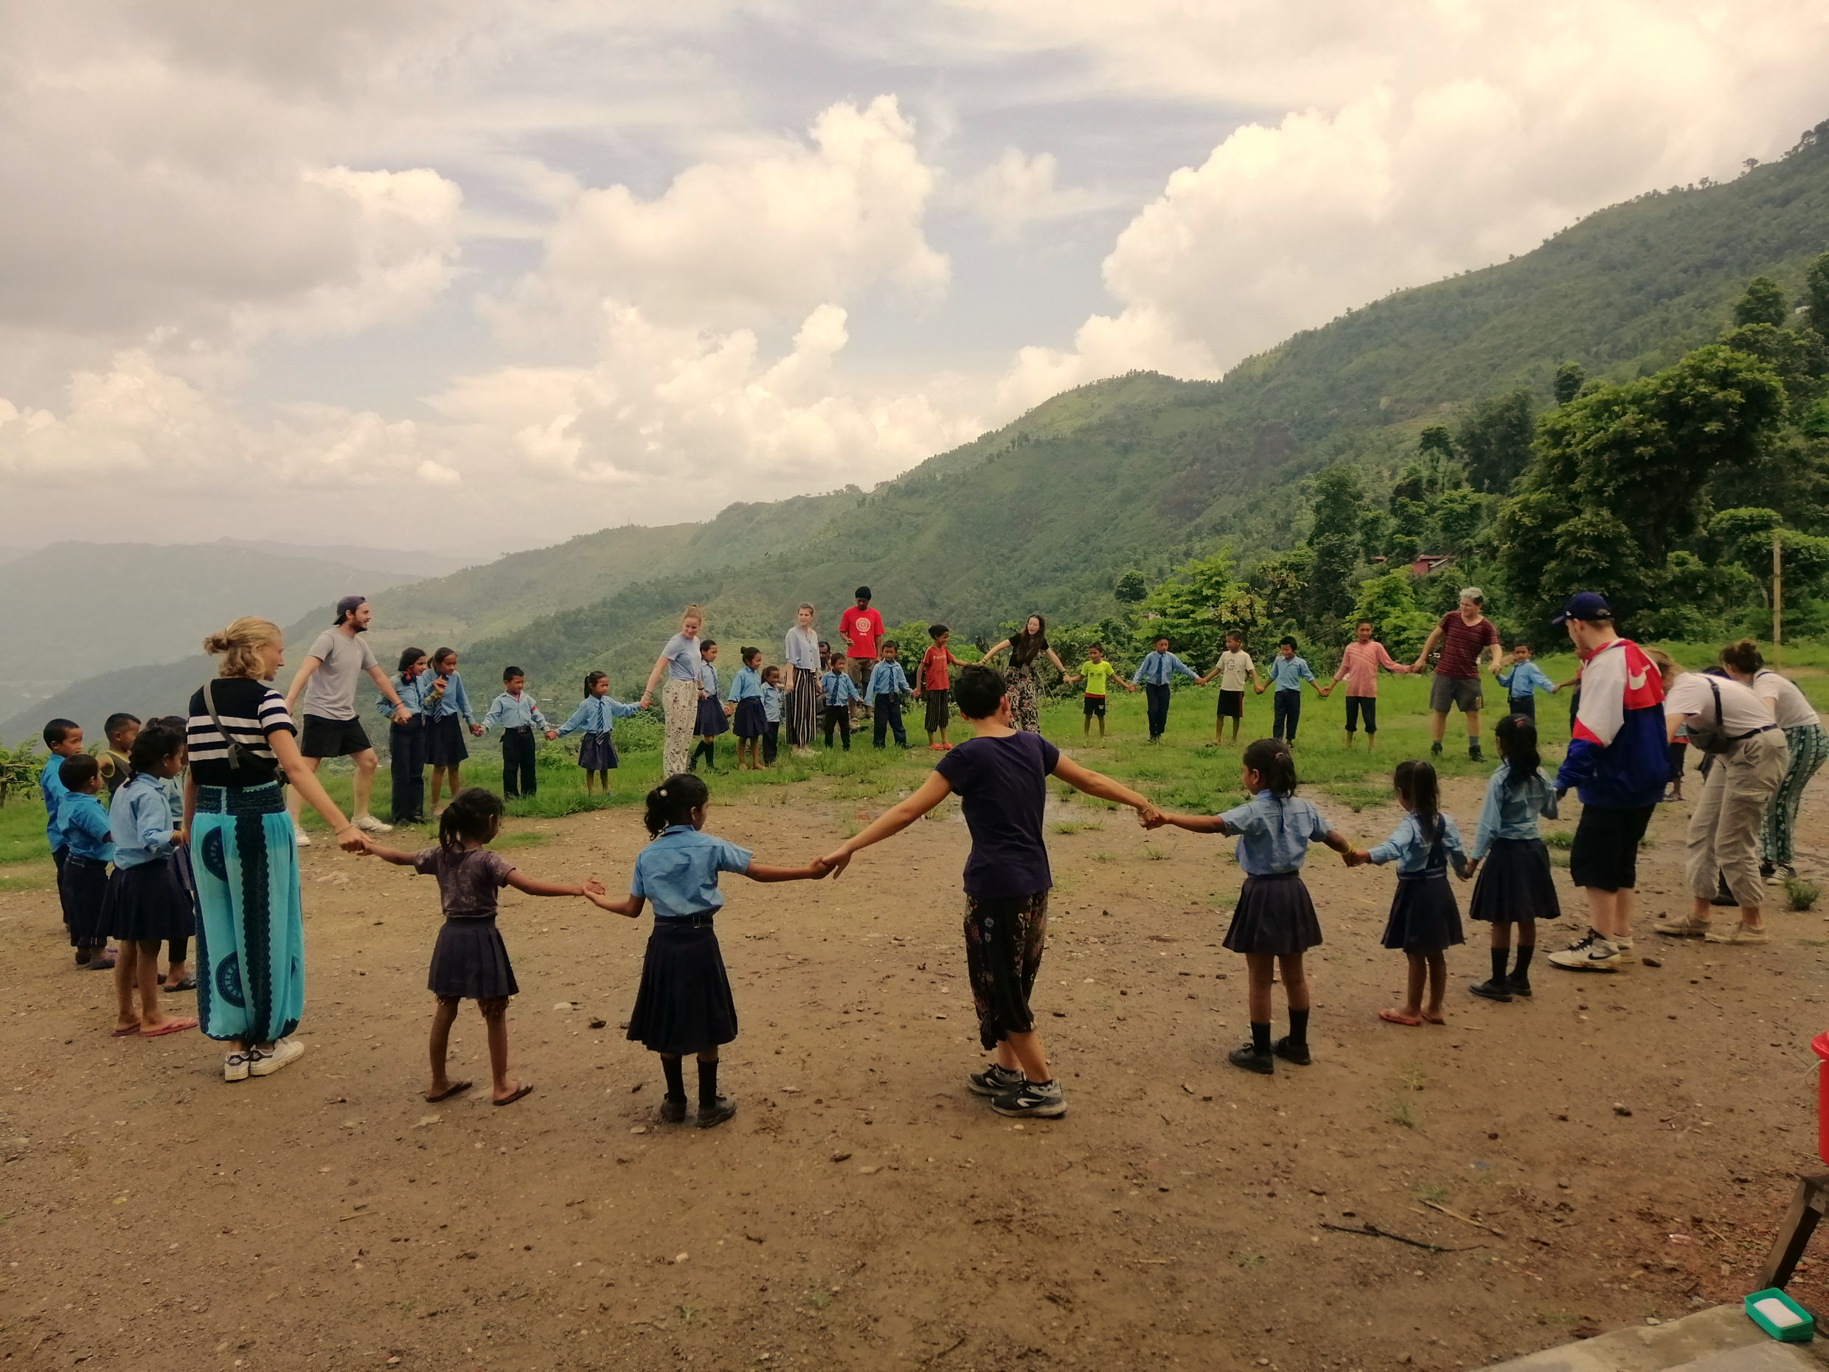
Donnons du sens à nos séjours la RSE en action sur le terrain par les BAFD

Slide 2






La Responsabilité Sociétale d’Entreprise (RSE)
La RSE est la responsabilité d’une organisation vis-à-vis des impacts de ses décisions et de ses activités sur la société et sur l’environnement, se traduisant par un comportement transparent et éthique.
C’est une démarche volontaire et responsable de l’entreprise.
Elle permettra aux clients et partenaires de mesurer les impacts positifs et négatifs sur l’environnement, l’économie et la société.
Reconnu pour défendre une éducation au voyage inspirée du tourisme responsable
Nous collaborons avec des directeurs qui partagent notre vision et nos valeurs.
Contraintes juridiques et commerciales de plus en plus exigeantes

Slide 3
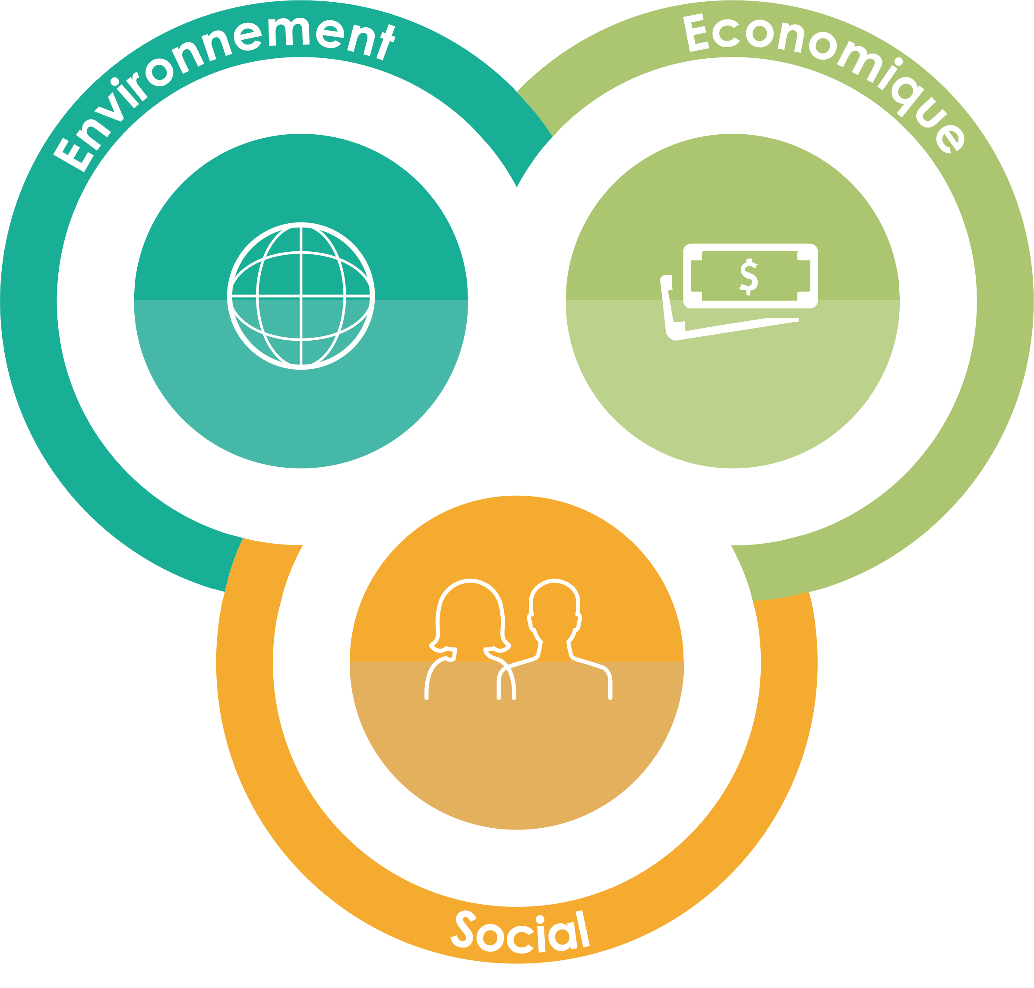
Les 3 piliers de la RSE
^{Développement}
^{local}
^{Loyauté}
^{des pratiques}
^{Environnement}
^{Relations clients}
^{consommateurs}
^{Gouvernance}
^{Conditions}
^{de travail}
^{Droit de}
^{l’Homme}

Slide 4

A toi de valoriser ton séjour été 25 en termes RSE !
Fiche action RSE
Objectif : imaginer 5 actions concrètes RSE à intégrer dans ce séjour :
  Une action environnementale
  Une action sociale / solidaire
  Une action en lien avec l’économie locale
  Une action de sensibilisation du voyageur
  Une action innovante, propre à la destination
Sur des paramètres sur lesquels vous pouvez agir !

Slide 5

Donner du sens : de la vision à l’action, du BAFD au jeune
Outils utilisés pour faire adhérer les jeunes, les sensibiliser :
  Créer la rencontre avec la culture locale
  Donner envie au client d’agir à son échelle
  Raconter les engagements sans faire la leçon
  Jeux
  Discussion
  …

Slide 6
On passe à l’action !
Chaque groupe partage
  1 ou plusieurs actions proposées
  Les outils utilisés
Vous êtes prêts à réaliser concrètement ces actions !

Slide 7

Merci à vous

